Slide 1
ოპერაციული სისტემები
სემინარი 1. ოპერაციული სისტემის მიმოხილვა

Slide 2
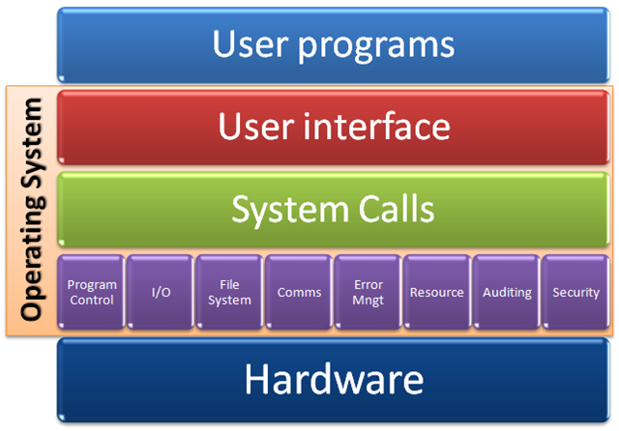
1.1. Linux ოპერაციული სისტემის არქიტექტურა
Linux ოპერაციული სისტემა შეიქმნა 1991 წელს.
Operating System

Slide 3
1.1. Linux ოპერაციული სისტემის არქიტექტურა
Linux ოპერაციული სისტემა შეიქმნა 1991 წელს.

Slide 4
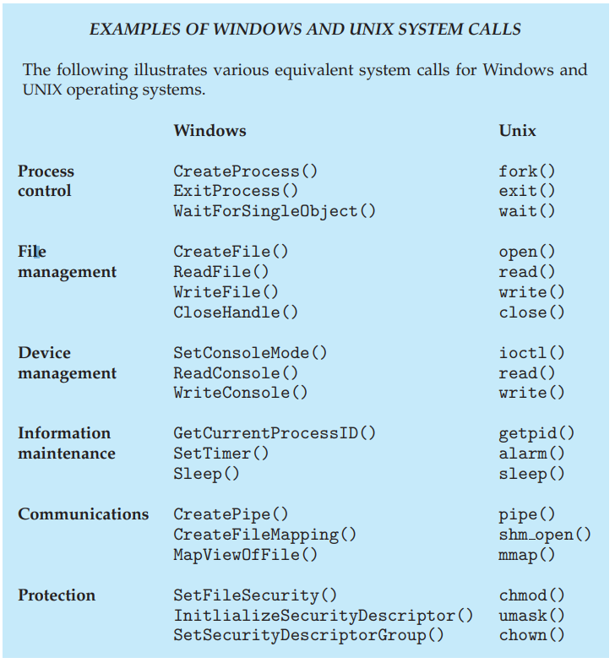
1.2. სისტემური გამოძახება და ბიბლიოთეკა libc
სისტემური გამოძახება ქმნის ინტერფეისს ოპერაციულ სისტემაში ხელმისაწვდომ სერვისებთან.
სისტემური გამოძახებები იყოფა 6 ძირითად კატეგორიად:
Process control
File management
Device management
Information maintenance
Communications
Protection

Slide 5
1.2. სისტემური გამოძახება და ბიბლიოთეკა libc
სისტემური გამოძახების შესასრულებლად საჭირო მანქანური ბრძანებები განსხვავ­დება მანქანიდან მანქანამდე. ასევე, განსხვავდება სხვადასხვა ოპერაციულ სისტემაში გამოყ­ე­ნებული სისტემური გამოძახებების ნაკრებები.
სისტემური გამოძახება შეიძლება დასრულდეს წარმატებით ან წარუმა­ტებლად. წარუმატებლად დასრულების შემთხვევაში ბრუნდება -1, ხოლო წარმატებული დასრულების აღსანიშნავად კი რაიმე არაუარყოფითი მნიშვნელობა.
შეცდომის ზუსტ მიზეზებში გასარკვევად C-ინტერფეისი გვთავაზობს <errno.h> ფაილში განსაზ­ღვრულ გლობალურ ცვლადს - errno, მის შესაძლო მნიშვნელობებთან და მათ მოკლე აღწერებთან ერთად.

Slide 6
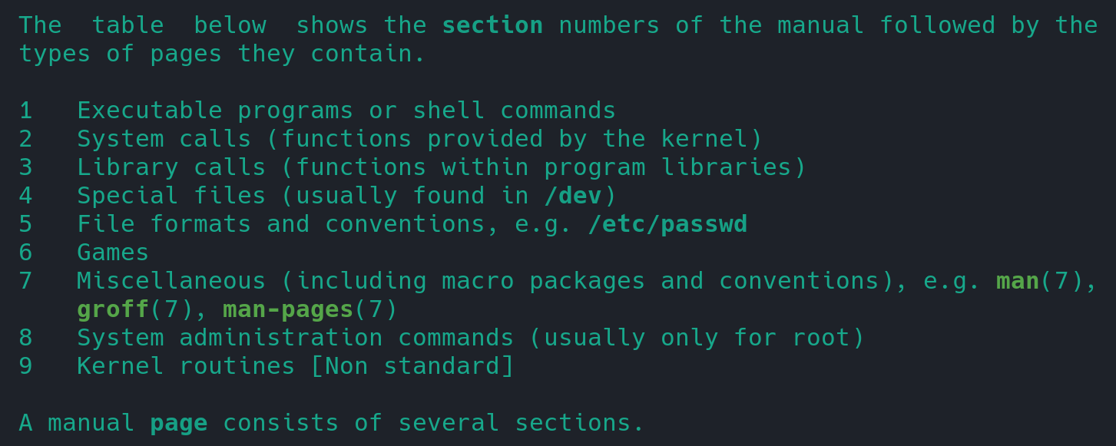
1.3. უნივერსალური ცნობარი - man
ტექნოლოგიური განვითარების პარალელურად იზრდება გამოთვლითი სისტემის შესაძლებლობები და რთულდება ოპერაციული სისტემის კოდი. ოპერაციული სისტემის პოპულარობას ხელს უწყობს მისთვის შემუშავებული დოკუმენტაცია და ე.წ. Community, რომელიც ეხმარებიან მომხმარებლებს სხვადასხვა საკითხების მოგვარებაში.
ბრძანების აღწერის მიღება შესაძლებელია man უტილიტის მეშვეობით.

Slide 7
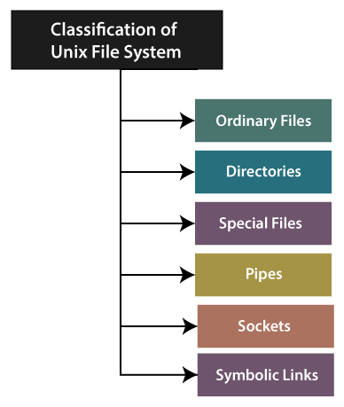
1.4. ფაილის ცნება
ყველა ოპერაციული სისტემისთვის ფაილის ცნება წარმოადგენს ერთერთ მნიშვნე­ლოვან ცნებას. UNIX-მსგავს ოპერაციულ სისტემებში ფაილის ცნების მნიშვნელობა უფრო გამოსჩანს ვიდრე Windows-ის ოპერაციულ სისტემებში.
Unix -მსგავს ოპერაციულ სისტემაში ცხადად შეიძლება განვასხვაოთ 6 ტიპის ფაილი, მაშინ როცა Windows -ის ოპერაციულ სისტემაში ცხადად ჩანს მხოლოდ 2.

Slide 8
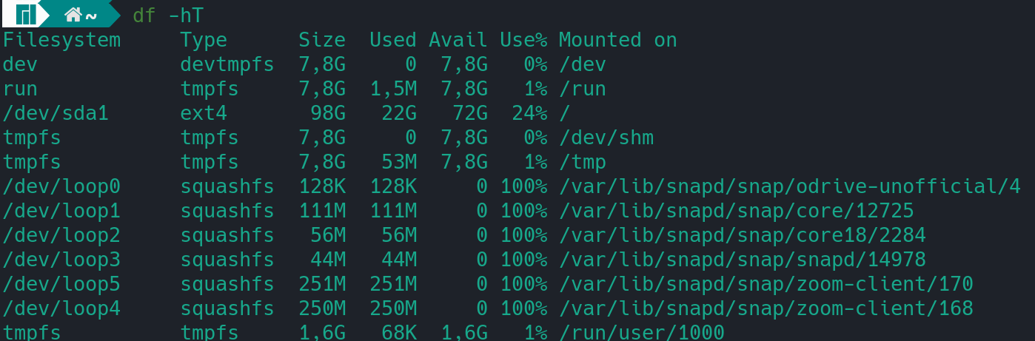
1.5. ფაილური სისტემა
ფაილური სისტემა განსაზღვრავს გრძელვადიანი მონაცემების შენახვის მოწყობილობასთან მუშაობის ინტერფეისს. ის იძლევა მონაცემების იერარქიულ სისტემაში განთავსებისა და ამ მონაცემებთან მუშაობის საშუალებას.
UNIX-მსგავს ოპერაციულ სისტემებში მხარდაჭერილია სხვადასხვა ფაილური, როგორიცაა ext4, ext3, NFS, XFS, NTFS, FAT32 და ა.შ.

Slide 9
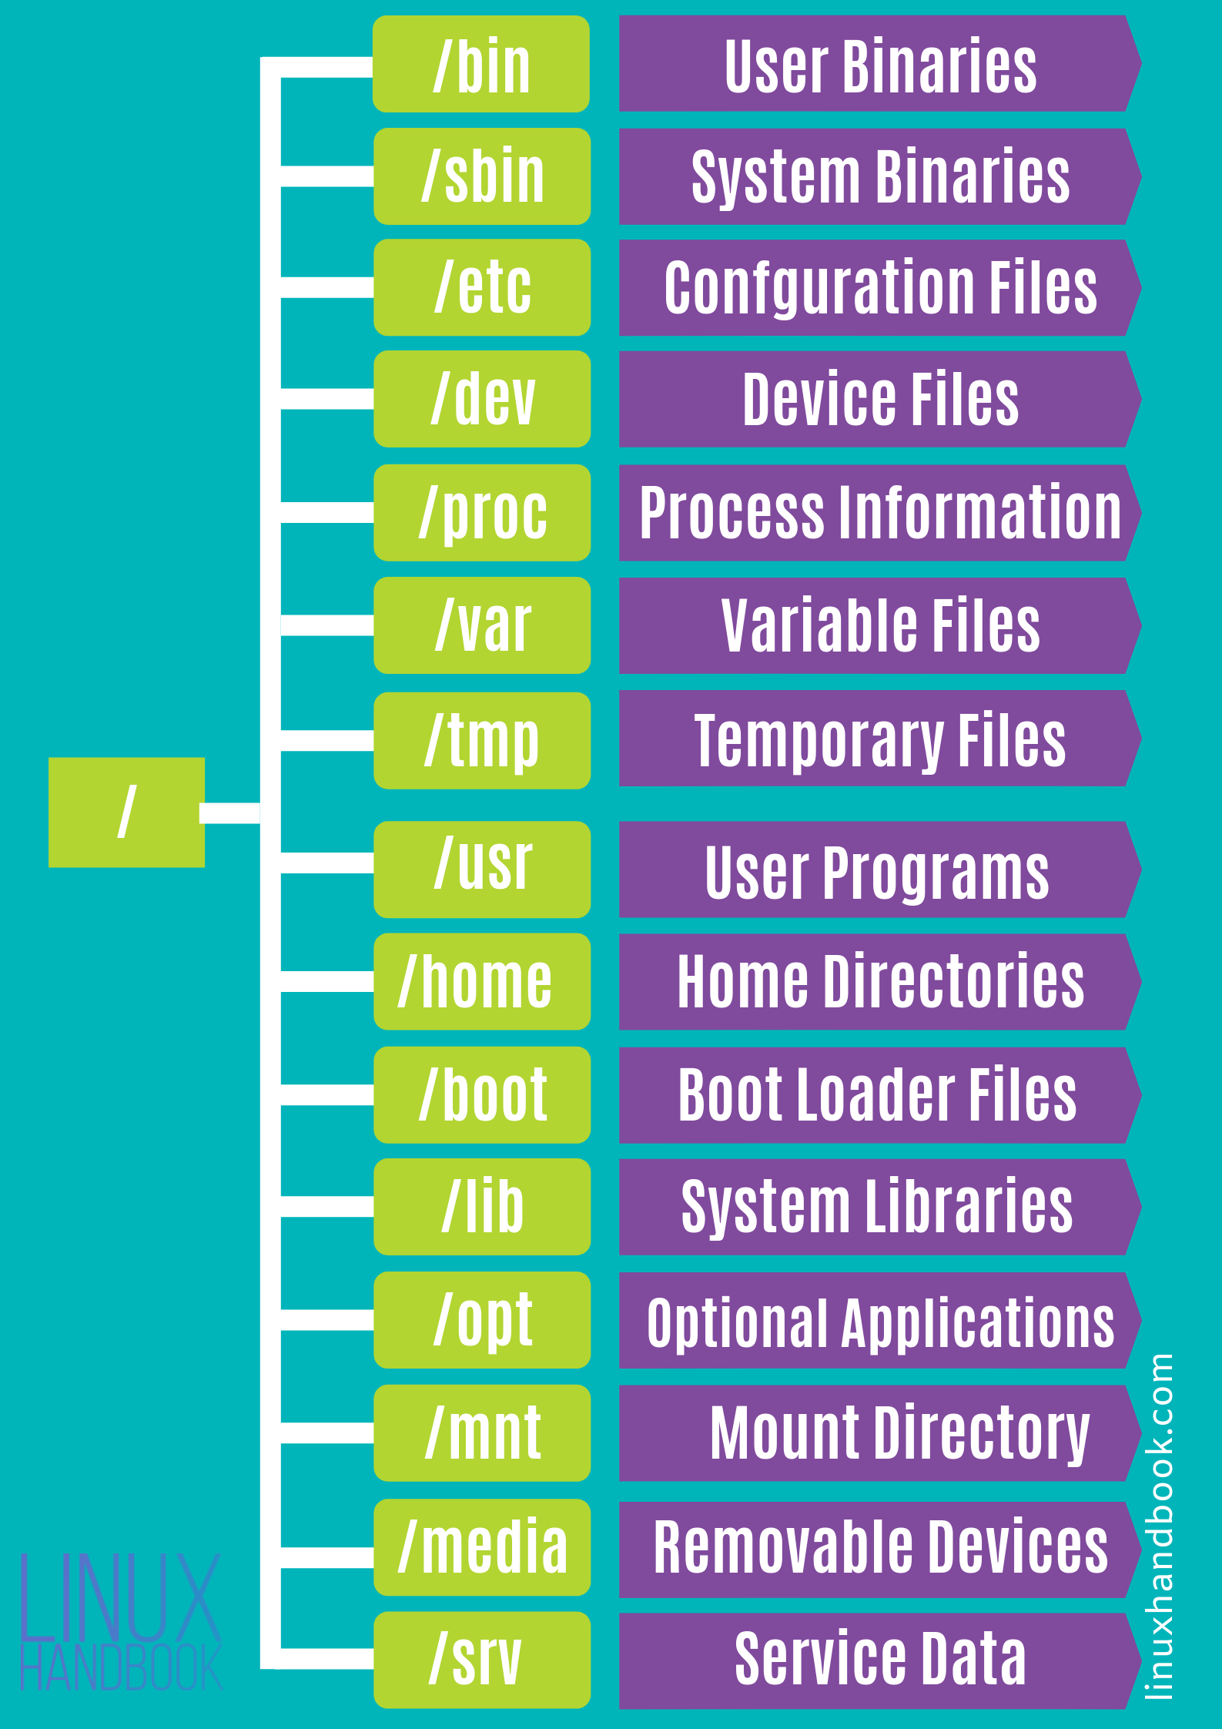
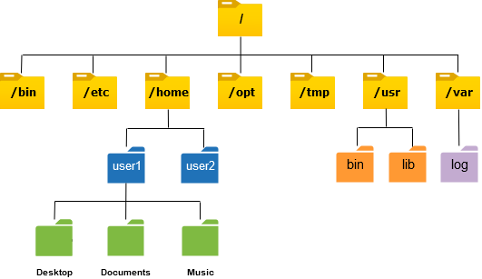
1.5. ფაილური სისტემა
სხვა ოპერაციული სისტემების მსგავსად UNIX-მსგავს ოპერაციულ სისტემებში ფაილები ორგანიზებულის იერარქიული სტრუქტურის სახით.

Slide 10
1.6. ფაილური სისტემის უმარტივესი ბრძანებები
როგორც უკვე აღინიშნა, ფაილური სისტემა განსაზღვრავს ინტერფეისს მონაცემთა გრძელვადიანი შენახვის მოწყობილობასთან მუშაობისთვის. ასეთი ბრძანებების მცირე ჩამონათვალი მოყვანილი ცხრილში.
ბრძანება | აღწერა | გამოყენება
cd | სამუშაო დირექტორიის შეცვლა | cd DIR
ls | დასახელებული დირექტორიის შიგთავსის დათვალიერება | ls DIR ls -al DIR
cat | ფაილის შიგთავსის დათვალიერება, ან გადამისამართება ფაილში | cat > FILE
mkdir | ახალი დირექტორიის შექმნა | mkdir DIR
cp | ფაილის/დირექტორიის კოპირება ერთი ადგილიდან მეორეში | cp FILE DIR
mv | ფაილის/დირექტორიის გადაადგილება ერთი ადგილიდან მეორეში | mv SOURCE DIR
rm | ფაილის/დირექტორიის წაშლა სისტემიდან

Slide 11
1.7. მომხმარებელი და მისი ჯგუფი
რადგანაც ყველა თანამედროვე ოპერაციული სისტემა არის მრავალ-მომხმარებლიანი, ამიტომ მათი იდენტიფიცირების მიზნით გამოიყენება უნიკალური იდენტიფიკატორი - UID. მომხმარებლები შეიძლება გაერთიანებული იყვნენ ლოგიკურ ჯგუფებში, რომელსაც ასევე, გააჩნია უნიკალური იდენტიფიკატორია - GID.
მომხმარებლისა და მისი ჯგუფის იდენტიფიკატორების მიღება პროგრამულად შესაძლებელია შემდეგი სისტემური გამოძახებების გამოყენებით:
uid_t getuid(void);
gid_t getgid(void);

Slide 12
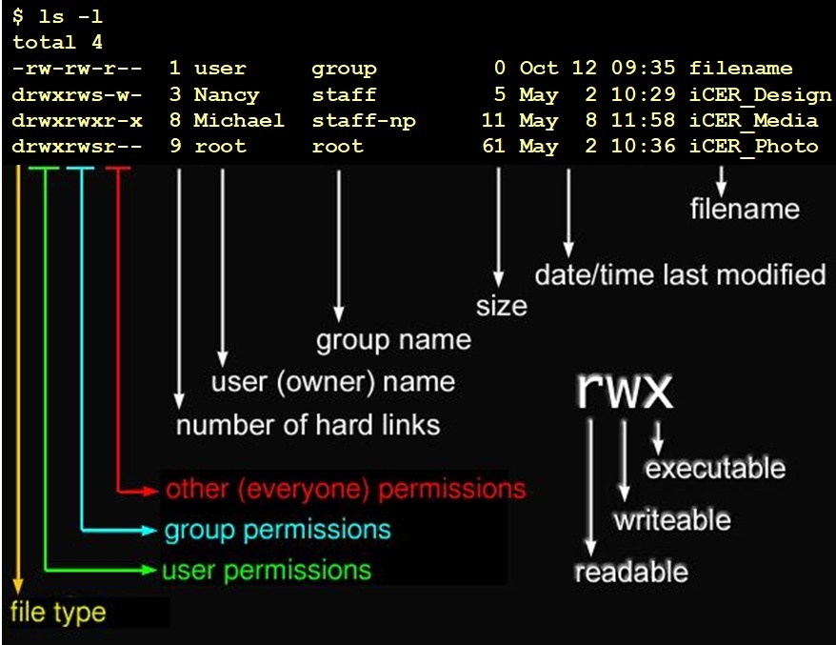
1.9. დაშვების უფლებები
ოპერაციულმა სისტემამ უნდა უზრუნველყოს მომხმარებლის მონაცემების დაცვა. ამ მიზნით Unix -მსგავს ოპერაციულ სისტემებში გამოიყენება ე.წ. rwx დაშვების უფლებები.
დაშვების უფლებების შეცვლა შესაძლებელია როგორც ტერმინალური ბრძანების (chmod) მეშვეობით ისე, შესაბამისი სისტემური გამოძახების გამოყენებით (chmod()). ასევე, შესაძლებელია ფაილისთვის მომხმარებლისა (chown) და მისი ჯგუფის (chgrp) შეცვლა.

Slide 13
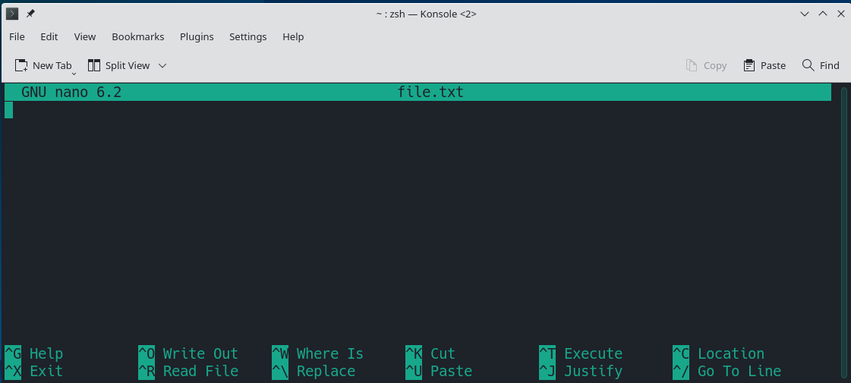
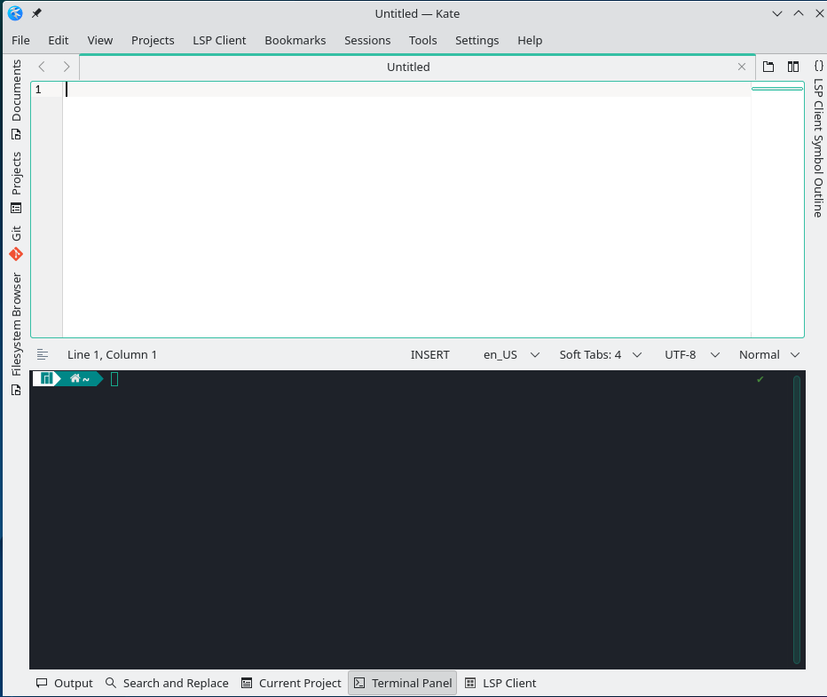
1.10. პროგრამირება
Unix -მსგავს თითქმის ყველა ოპერაციულ სისტემაში არსებობს ჩაშენებული კომპილატორი C და C++ ენებზე პროგრამირების პროცესის წარმართვისთვის. gcc/cc წარმოადგენს c ენის კომპილიატორს, ხოლო g++ კი - C++ ენის კომპილიატორს.
ოპერაციულ სისტემაში ჩაშენებულია ტექსტური რედაქტორი nano, რომელთან მუშაობა შესაძლებელია პირდაპირ ტერმინალიდან.
ასევე შეიძლება გამოყენებული იქნას გრაფიკული ინტერფეისის მქონე ტექსტური რედაქტორი Kate, რომელსაც გააჩნია ტერმინალის ინტეგრირების შესაძლებლობა.

